Slide 1
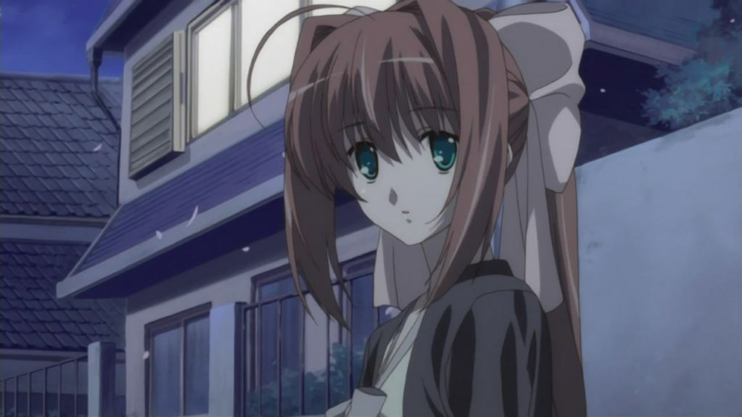
ПРОБЛЕМА ОДИНОЧЕСТВА

Slide 2
ОДИНОЧЕСТВО.
В ПОДРОСТКОВОМ ВОЗРАСТЕ ЧАСТО ВСТРЕЧАЕТСЯ НЕПРЕДСКАЗУЕМОСТЬ,НЕРВОЗНОСТЬ, РАЗДРАЖИТЕЛЬНОСТЬ.
МАЛЬЧИКИ- СТРАХИ И ЗАЩИТНАЯ АГРЕССИВНОСТЬ.
ДЕВОЧКИ - ЧУВСТВО ОДИНОЧЕСТВА, ОТЧУЖДЕННОСТЬ.
ОДИНОЧЕСТВО.
ОДИНОЧЕСТВО- ОСТРОЕ БЕСПОКОЙСТВО И НАПРЯЖЕНИЕ, СВЯЗАННОЕ СО СТРЕМЛЕНИЕМ ИМЕТЬ ДРУЖЕСКИЕ ОТНОШЕНИЯ.
ОДИНОЧЕСТВО- СОСТОЯНИЕ , КОГДА ТЕБЯ НЕ ПОНИМАЮТ

Slide 3
ОДИНОЧЕСТВО.
ПАРАДОКС В ТОМ, ЧТО , ЧЕМ БОЛЬШЕ ЛЮДЕЙ НА ЗЕМЛЕ , ТЕМ БОЛЬШЕ ОДИНОКИХ ЛЮДЕЙ.
ОДИНОЧЕСТВО ВПЕРВЫЕ ПРОЯВЛЯЕТСЯ
В ЮНОСТИ, В ЗРЕЛОСТИ ЧЕЛОВЕК ПЕРЕКЛЮЧАЕТСЯ НА ДРУГИЕ ПЕРЕЖИВАНИЯ, У НЕГО БОЛЬШЕ КОНТАКТОВ .
НА СТР. 150 – ФАКТЫ.
ВАША ОЦЕНКА ИХ?
ОДИНОЧЕСТВО.

Slide 4
ЗНАЧЕНИЕ ОДИНОЧЕСТВА.
ОДИНОЧЕСТВО ИМЕЕТ И ПОЛОЖИТЕЛЬНУЮ СТОРОНУ- СТРЕМЛЕНИЕ К УЕДИНЕНИЮ. ПОДРОСТКИ, ЛИШЕННЫЕ ВОЗМОЖНОСТИ ПОБЫТЬ НАЕДИНЕ С СОБОЙ ИСПЫТЫВАЮТ ДИСКОМФОРТ.
ОДИНОЧЕСТВО ПОДРОСТКА УНИКАЛЬНО В ТОМ, ЧТО ЕГО ПРЕЖИВАНИЯ ВАЖНЕЕ ВСЕГО.
ОДИНОЧЕСТВО ВОЗНИКАЕТ, КОГДА КАЖЕТСЯ , ЧТО ТЫ НИКОМУ НЕ НУЖЕН.
КАК ВЫЙТИ ИЗ ЧУВСТВА ОДИНОЧЕСТВА?
ОДИНОЧЕСТВО.

Slide 5
ВЫХОД ИЗ ОДИНОЧЕСТВА ИЛИ ДЕПРЕССИЯ.
СТАТЬ НУЖНЫМ КОМУ НИБУДЬ, ЗАБОТИТЬСЯ О КОМ ТО - ХОРОШИЙ ВЫХОД ИЗ ОДИНОЧЕСТВА.
СНИЖЕНИЕМ ЧУВСТВА ОДИНОЧЕСТВА МОГУТ СТАТЬ УСИЛЕНИЕ ЧУВСТВА СОБСТВЕННОГО ДОСТОИНСТВА, ЧУВСТВА БЕЗОПАСНОСТИ.
НО ЕСЛИ ЭТОГО НЕТ, ТО
ДЕПРЕССИЯ – УГНЕТЕННОСТЬ, ПОДАВЛЕННОСТЬ. ЕЁ СОПРОВОЖДАЮТ ПЛОХОЙ СОН, ОТСУТСТВИЕ АППЕТИТА, НЕЗДОРОВЬЕ, ПОТУХШИЕ ГЛАЗА, ПОНИКШИЕ ПЛЕЧИ.

Slide 6
ВЫХОД ИЗ ДЕПРЕССИИ.
НА СТР 152 – 153 ДАНЫ СОВЕТЫ.
1. ПРОЧИТАЕМ
2. КАКИЕ СОВЕТЫ ВЫЗЫВАЮТ ВАШЕ НЕДОУМЕНИЕ.
3. ЧТО БЫ ВЫ ДОБАВИЛИ

Slide 7
ПОДВЕДЕНИЕ ИТОГОВ.
НА СТР.153. ПРОЧИТАЙТЕ ПУНКТ «ПОДВЕДЕМ ИТОГИ
1. КОГДА ВОЗНИКАЕТ ОДИНОЧЕСТВО?
2. ПОЧЕМУ ПОДРОСТКИ ЧАЩЕ ВСЕГО ИСПЫТЫВАЮТ ЧУВСТВО ОДИНОЧЕСТВА?
3. В ЧЕМ ОДИНОЧЕСТВО ОТРИАТЕЛЬНО И КАКАЯ СТОРОНА ЕГО ПОЛОЖИТЕЛЬНА.
4.ЧТО ТАКОЕ ДЕПРЕССИЯ.

